Slide 1
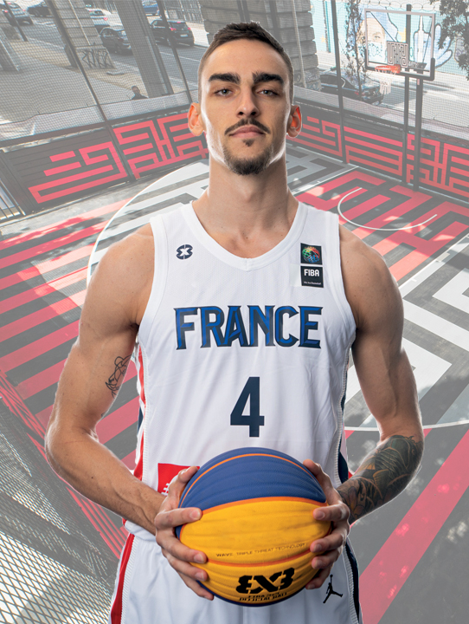
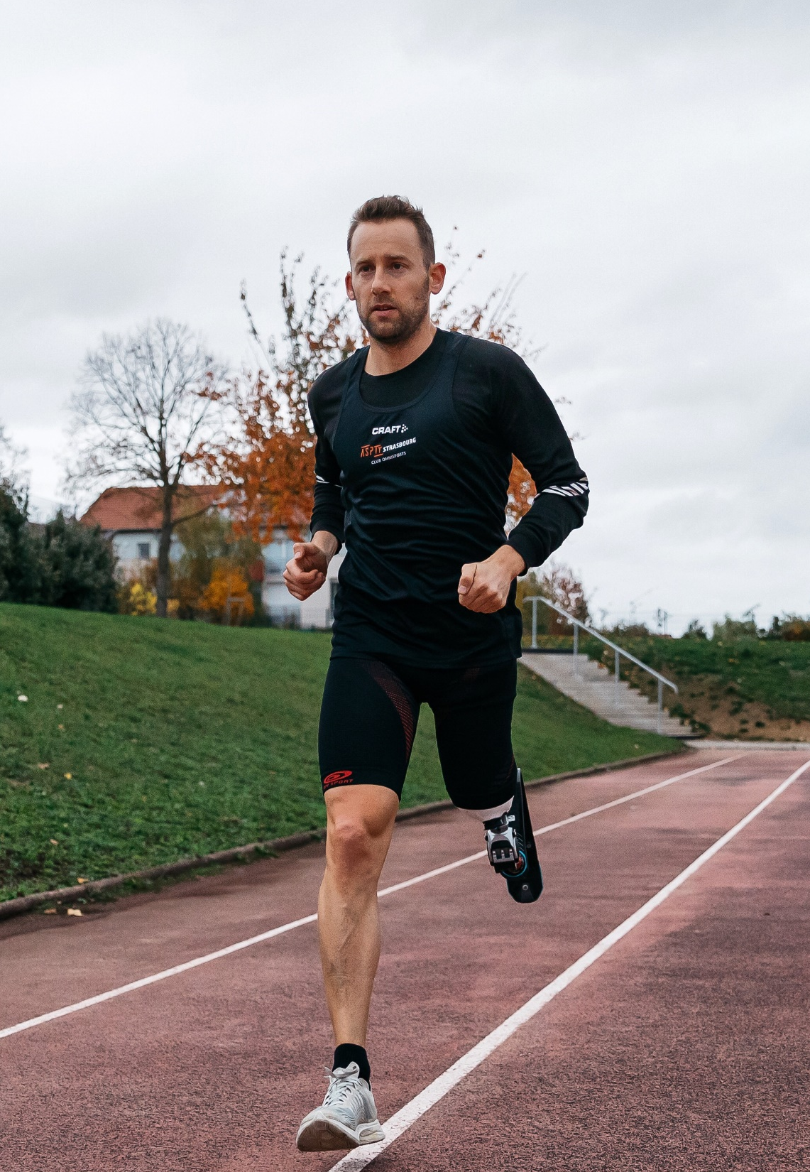
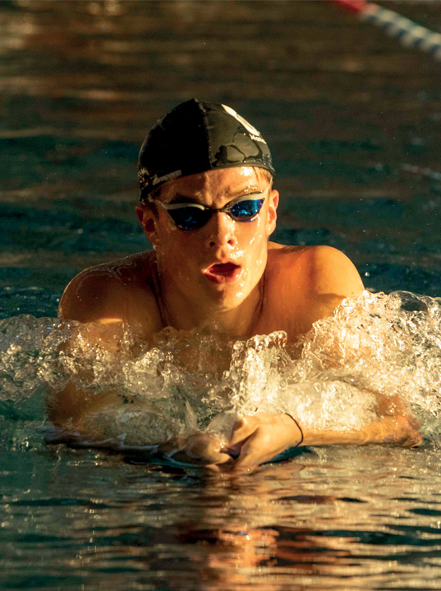
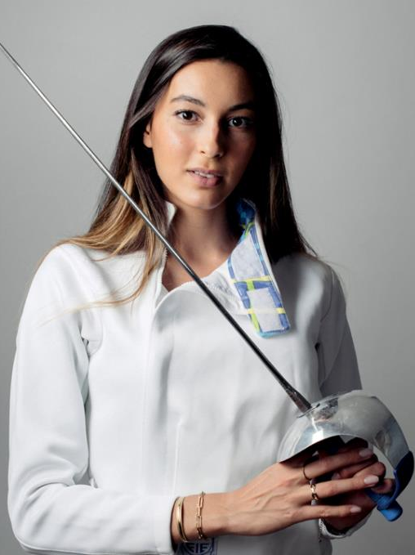
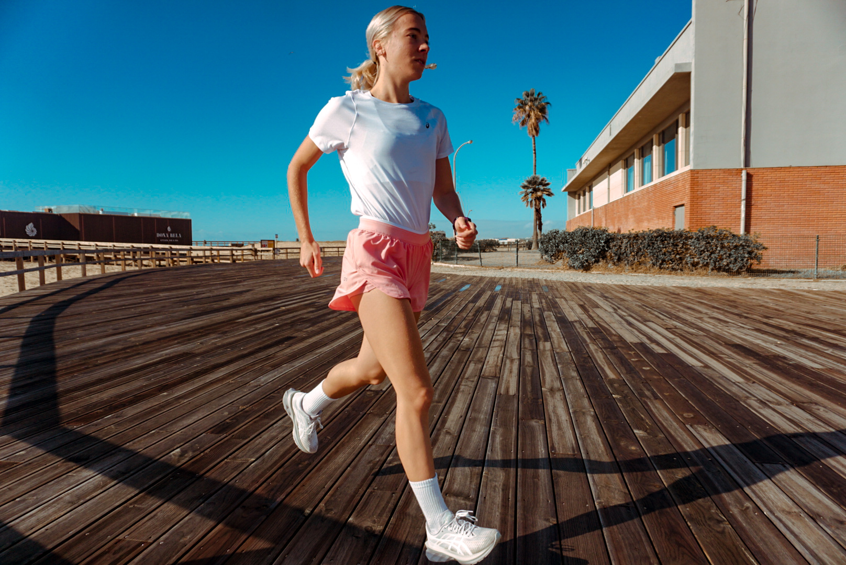
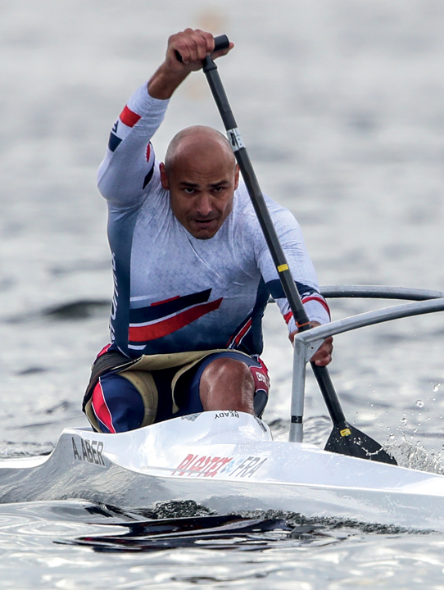
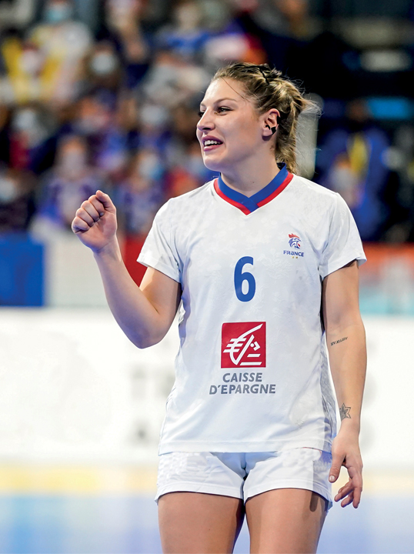
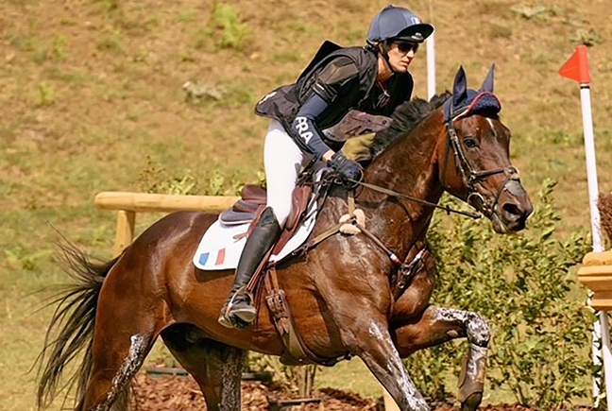

Webinar Principalisation Mobilité Bancaire
Léopold Cavalière - Basket 3x3
Tom Henrionnet - Natation
Clémence Beretta – Marche sportive
Abel Aber - Parakayak
Jules Ribstein - Parathriatlon
Chloé Valentini - Handball
Sara Balzer - Escrime
Cyrielle Lefèvre - Equitation

Slide 2
01
Quiz
02
Bonnes pratiques
03
Freins & obstacles
04
Rappel de l’offre
05
Questions / Réponses

Slide 3
01
Quizz

Slide 4
02
Bonnes pratiques

Slide 5

02 • Bonnes pratiques
Témoignages

Slide 6

02 • Bonnes pratiques
Quelles sont les vôtres ?

Slide 7
03
Freins & obstacles

Slide 8
03 • Freins & obstacles
Côté conseillers
C’est compliqué
Ça ne marche pas
Ça prend du temps

Slide 9
03 • Freins & obstacles
Les solutions
Demander une clôture de l’ancien compte à 3 mois, pas avant
Penser à mettre en place le découvert Domilis !
Si un organisme n’est pas transféré, demander au client de faire aussi la demande de son côté
Proposer un nouveau rendez-vous 1 ou 2 mois plus tard pour vérifier le relevé de compte de l’ancien compte

Slide 10
03 • Freins & obstacles
Côté clients

Slide 11
04
Rappel de l’offre

Slide 12




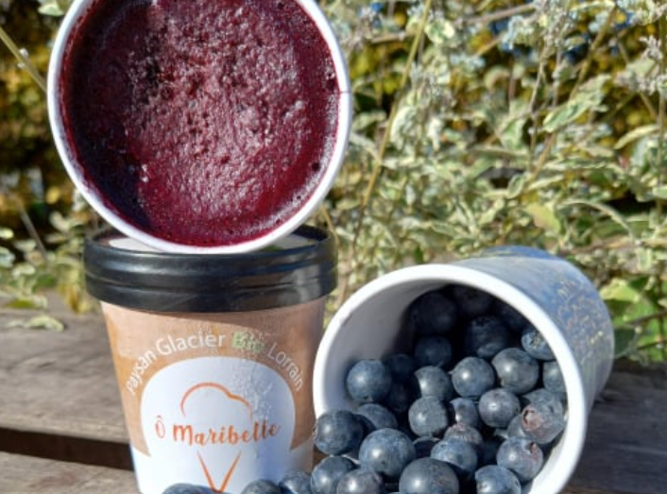





04 • Rappel de l’offre
50€ offerts en bons d’achat
en bons d’achats offerts :
pour toute mobilité réglementée (mandat Macron) ou
mobilité non-réglementée
(à partir de 3 flux)
30€
20€
2 places de cinéma dans tous les Gaumont à 24,90€
30€
Trio de sorbets Mirabelle, Myrtille et Fraise-Rhubarbe
30€ parmi 8 000 restaurants
en France

Slide 13
05
Questions / Réponses

